Slide 1
О создании государственной интегрированной информационной системы управления общественными финансами
«Электронный бюджет»
Начальник управления интегрированных информационных систем государственных финансов Матвеенко В.В.
27.11.2013
1

Slide 2
Основные мероприятия Федерального казначейства по созданию системы «Электронный бюджет» в 2013 году
Предложения по развитию на 2014 год.

Slide 3
Основные мероприятия Федерального казначейства на 2013 год
Создание и опытная эксплуатация технологических подсистем системы «Электронный бюджет»
Реализация технологии централизованного сбора, свода и консолидации отчетности об исполнении бюджетов бюджетной системы РФ и бухгалтерской отчетности государственных и муниципальных учреждений
Создание и развитие единого портала бюджетной системы Российской Федерации
Проектирование и разработка функциональных подсистем управления закупками и кадровыми ресурсами
3
Notes:
3

Slide 4
Дорожная карта работ по созданию системы «Электронный бюджет» на 2013 год
Технологические
подсистемы
системы «Электронный бюджет»
Проектирова-ние
Разработка технологической платформы
Опытная эксплуатация
Промышленная эксплуатация
Прототип системы
Проектирование
Разработка технологической платформы
Опытная эксплуатация
Промышленная эксплуатация
ПИАО - 1 очередь
для свода бюджетной отчетности
Проектирование технологии свода бюджетной отчетности
Разработка 1-ой очереди в части свода бюджетной отчетности
Опытная эксплуатация 1-й очереди
Промышленная эксплуатация
1-й очереди
Учет и отчетность
для свода бюджетной отчетности
Проектирование технологии свода
бюджетной отчетности
Проектирование
Единый портал бюджетной системы РФ
Разработка портала
Опытная эксплуатация
Сопровождение и развитие портала, наполнение контента
Разработка портала
Подсистема управления закупками и
кадровыми ресурсами
Бизнес-процессы и формуляры
Проектиро-вание
Разработка
Опытная эксплуатация
Промышленная эксплуатация
Подсистема управления
НФА, расходами,
денежными средствами,
учета и отчетности, бюджетного планирования
Бизнес-процессы и формуляры
Проектирование
Разработка
1 квартал
2 квартал
3 квартал
4 квартал
1 квартал
2 квартал
2013
2014
4
Notes:
4

Slide 5
Создание и опытная эксплуатация технологических подсистем системы «Электронный бюджет»
5
Notes:
5

Slide 6
Цель создания технологических подсистем
системы «Электронный бюджет»
Создание единой интеграционной платформы для функциональных подсистем системы «Электронный бюджет» и внешних систем
ПОИ
Инструмент для проектирования и применения единых бизнес-процессов и правил
Инструмент для настройки и централизованного управления справочниками
Единая технология отражения в учете операций финансово-хозяйственной деятельности
ПОЮЗД
Единая технология обеспечения юридической значимости электронных документов и пространства доверия электронной подписи
ПОИБ
Единые комплексные и эшелонированные средства защиты от НСД и обеспечения доступности и целостности информации
6

Slide 7
Схема работ по созданию технологических подсистем
/ РАЗРАБОТКА ПРОТОТИПА / ДФС / ДЕМОНСТРАЦИЯ БАЗИСНОГО ПО /
РАЗРАБОТКА ПРОТОТИПА СИСТЕМЫ
4 мероприятия
/ ПЕРЕДАЧА В ФАП БАЗИСНОГО ПО
/ ПЕРЕДАЧА В ФАП ПРОТОТИПА ТЕХНОЛОГИЧЕСКИХ ПОДСИСТМ
ПЕРЕДАЧА НЕИСКЛЮЧИТЕЛЬНЫХ
ПРАВ НА БАЗИСНОЕ ПО
2 мероприятия
/ РАБОТЫ ПО РАЗРАБОТКЕ КОМПЛЕКТА ТЕХНОРАБОЧЕЙ ДОКУМЕНТАЦИИ (6 ДОКУМЕНТОВ)
/ ПОДГОТОВКА СРЕДЫ РАЗРАБОТКИ
/ ИНТЕГРАЦИЯ BPA и BPM
/ УПРАВЛЕНИЕ ТРЕБОВАНИЯМИ В АС УПРАВЛЕНИЯ ТРЕБОВАНИЯМИ
/ МЕТОДИКА ОПИСАНИЯ ФОРМУЛЯРОВ ДЛЯ БЮДЖ.ОТЧЕТНОСТИ
/ КОНЦЕПТ ДИЗАЙНА ПОЛЬЗОВАТЕЛЬСКИХ ИНТЕРФЕЙСОВ
РАЗРАБОТКА ТЕХНОРАБОЧЕЙ
ДОКУМЕНТАЦИИ
6 мероприятий
РАЗРАБОТКА СИСТЕМЫ И ПРОВЕДЕНИЕ
ПРЕДВАРИТЕЛЬНЫХ ПРИЕМОЧНЫХ
ИСПЫТАНИЙ СИСТЕМЫ
РАБОТЫ ПО РАЗРАБОТКЕ ППО СИСТЕМЫ
428 требований
РАБОТЫ ПО РАЗРАБОТКЕ ЭКСПЛУАТАЦИОННОЙ ДОКУМЕНТАЦИИ НА СИСТЕМУ (18 ДОКУМЕНТОВ)
1 мероприятие
РАБОТЫ ПО ПРОВЕДЕНИЮ ПРЕДВАРИТЕЛЬНЫХ ПРИЕМОЧНЫХ ИСПЫТАНИЙ СИСТЕМЫ / ДОРАБОТКА ПО РЕЗУЛЬТАТАМ ППИ
2 мероприятия
ПРОВЕДЕНИЕ ОПЫТНОЙ
ЭКСПЛУАТАЦИИ СИСТЕМЫ
РАБОТЫ ПО ПРОВЕДЕНИЮ ОПЫТНОЙ ЭКСПЛУАТАЦИИ СИСТЕМЫ / ОТЧЕТ О ТРУДОЗАТРАТАХ / МЕТОДИКА СОПРОВОЖДЕНИЯ
3 мероприятия
ЗАВЕРШЕНО
РЕАЛИЗОВАНО В СИСТЕМЕ
13 из 18
423 из
428
мероприятий
требований
7
Notes:
7

Slide 8
Подсистема обеспечения интеграции,
ведения реестров и формуляров
Централизованное ведение и распространение НСИ
Управление НСИ
Управление качеством данных
Управление загрузкой данных
Коллективная среда разработки
Управление бизнес-процессами
Личный кабинет
Обеспечение интеграции подсистем
Обеспечение взаимодействия с внешними системами
Управление формулярами
Выделенная интеграционная шина (ESB)
Инструментальные средства настройки БП и формуляров
СМЭВ
Функциональные
подсистемы
Функциональные
подсистемы
Внешние системы
Внешние системы
8

Slide 9
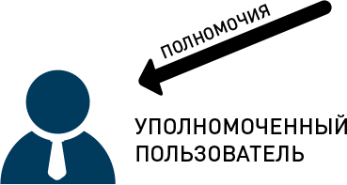
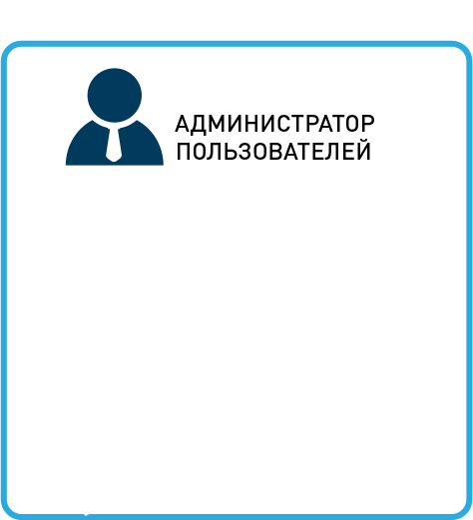
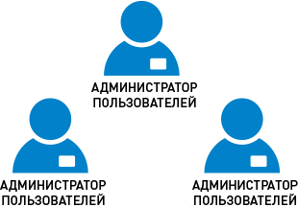
Подсистема обеспечения информационной безопасности
Принцип управления доступом
9

Slide 10
Реализация технологии централизованного сбора, свода и консолидации отчетности об исполнении бюджетов бюджетной системы РФ и бухгалтерской отчетности государственных и муниципальных учреждений
10
Notes:
10

Slide 11
Статистика по объему работ
Описание формуляров
Альбом диаграмм
Технологические регламенты
Область доработки | Оценка | Текущая реализация
Формуляры | 191н - 64, 33н - 23 | 2
ВДК, МДК | ~ 5000 | ~ 100
Справочники | 35 | 5
11

Slide 12
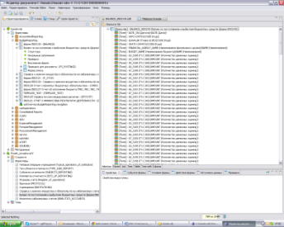
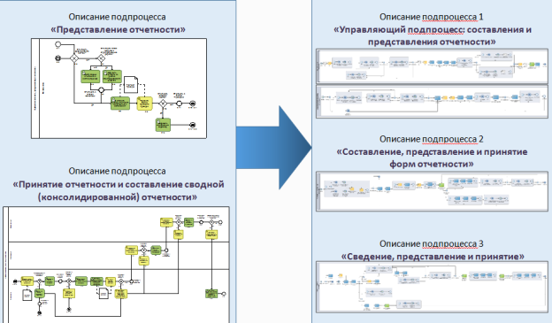
Проектирование подсистемы учета и отчетности на основе технологии централизованного сбора и свода бюджетной (бухгалтерской) отчетности
 | Анализ предоставленных материалов Анализ предоставленных моделей бизнес-процессов и их описания. Трансформация в исполняемые бизнес-процессы.
 | Создание формуляров и справочников
 | Реализация исполняемых бизнес-процессов Перевод бизнес-процессов в исполняемые Интеграция бизнес-процессов и формуляров
Бизнес-аналитик
Техническое задание
Бизнес-аналитик
Системный
аналитик
12

Slide 13
Создание и развитие единого портала бюджетной системы Российской Федерации
13
Notes:
13

Slide 14
Дорожная карта работ по разработке открытой части Единого портала бюджетной системы Российской Федерации
Требования к дизайну и контенту . Тестовая версия ЕПБС budget.gov.ru
Результаты ОК-5/13 Минфина России
Требования к структуре размещаемой информации, дизайну и контенту
Проект Приказа Минфина России О порядке размещения и предоставления информации на Едином портале бюджетной системы Российской Федерации и о порядке его создания и ведения (письмо Минфина России от 25.10.2013г. № 21-03-04/45139)
Требования, определяемые Минфином России
ИТ-инфраструктура
(в т.ч. лицензии)
и комплекс средств защиты ЕПБС
Закупка, поставка и монтаж
ПАК и оборудования комплекса средств защиты
Открытый конкурс
Заключение контракта 02.12.2013
Проведение конкурса ФК2013/УИС/ОК-17
18.09 – 20.11.2013
Разработка УТТ
02.12 – 20.12.2013
УТТ
ЕПБС на временном ПАК Исполнителя
Работы по разработке ППО 20.12.2013 – 29.05.2014
ППО
1 этап
Разработка ППО
2 этап
ЕПБС на ПАК ЦОД ЭБ
Интеграция с ЭБ (ПОИ, ПОЮЗД, ПОИБ)
29.05 – 28.07.2014
Интеграция с подсистемами ЭБ
Опытная эксплуатация и приемочные испытания
Опытная эксплуатация и проведение приемочных испытаний
28.07 – 10.12.2014
сент | окт | нояб | дек | янв | фев | март | апр | май | июнь | июль | авг | сент | окт | нояб | дек
2013 год
2014 год

Slide 15
Дорожная карта работ по информационному наполнению открытой части Единого портала бюджетной системы Российской Федерации
Требования к дизайну и контенту . Тестовая версия ЕПБС budget.gov.ru
Результаты ОК-5/13 Минфина России
Требования к структуре размещаемой информации, дизайну и контенту
Проект Приказа Минфина России О порядке размещения и предоставления информации на Едином портале бюджетной системы Российской Федерации и о порядке его создания и ведения (письмо Минфина России от 25.10.2013г. № 21-03-04/45139)
Требования, определяемые Минфином России
Уточняется состав показателей, справочников и аналитических признаков
Разработка УТТ
02.12 – 20.12.2013
УТТ
Ежегодная и ежемесячная информация об исполнении федерального бюджета по доходам, расходам и источникам финансирования дефицита бюджета
Первый этап информационного наполнения
20.12.2013 – 28.01.2014
1 этап
Оперативные (ежедневные) данные по доходам, расходам ФБ в разрезе кодов БК. Ежегодная и ежемесячная информация об исполнении бюджетов субъектов РФ и МО, прогнозные показатели федерального бюджета, расходы федерального бюджета по расходным обязательствам, остатки средств на счетах, открытых терр.органами ФК, структура долговых обязательств РФ
Второй этап информационного наполнения
29.01.2014 – 29.05.2014
2 этап
Приемка
2 этапа
Машиночитаемые данные
Мобильные приложения
Конструкторы данных
18.04.2014
Оперативные (еженедельные) данные об исполнении бюджетов субъектов РФ и МО, сведения о расходах на реализацию ФАИП, ИТ, по государственным программам, ежегодная и ежемесячная информация об исполнении бюджетов ГВБФ, результаты деятельности учреждений, финансовое состояние ППО и ОСГУ, закупки и контракты, предоставление субсидий организациям из ФБ
Третий этап информационного наполнения
29.05.2014 – 27.06.2014
3 этап
сент | окт | нояб | дек | янв | фев | март | апр | май | июнь | июль | авг | сент | окт | нояб | дек
2013 год
2014 год

Slide 16
Предложения по развитию на 2014 год

Slide 17
Дорожная карта проектов создания и развития
системы «Электронный бюджет» на 2014 год
 | IV кв 2013 | I кв 2014 Янв., февр., март | II кв 2014 Апрель, май, июнь | III кв 2014 Июль, август, сент. | IV кв 2014 Октябрь, нояб., дек. | I кв 2015 Янв., февр., март | II кв 2015 Апрель, май, июнь
Реализация технологических подсистем (ПОИ, ПОИБ, ПОЮЗД)
Тираж технологических подсистем (ПОИБ, ПОЮЗД) на ИС ФК
Учет и отчетность в части централизован-ного сбора, свода и консолидации бюджетной (бухгалтерской) отчетности
Среда коллективной разработки и сопровождение технологических подсистем
ППИ
ОЭ
Внедрение
Описание структуры метаинформации
Настройка формуляров и БП
Механизм настройки контрольных соотношений
Мониторинг исполнения БП
Развертыва-ние на ПАК
ОЭ
Внедрение
Обеспечение информационной безопасности
Методология
Настройка среды
Описание требований и архитектуры ядра ЭБ
Подключение
Формирование библиотеки данных
Управление требованиями
Реализация типовых операций и процессов для разработчиков ФП
Интеграция с СУЭ, техническая поддержка
17

Slide 18
Дорожная карта проектов создания и развития
системы «Электронный бюджет» на 2014 год
 | IV кв 2013 | I кв 2014 Янв., февр., март | II кв 2014 Апрель, май, июнь | III кв 2014 Июль, август, сент. | IV кв 2014 Октябрь, нояб., дек. | I кв 2015 Янв., февр., март | II кв 2015 Апрель, май, июнь
Управление деятельностью Учреждения: реализация БП, УР, УДС, УД, УЗ.
Доработка и сопровождение ИАС ФК (КПЭ)
Разработка ПИАО
Модернизация транспортной системы ФК
Описание структуры метаинформации
Настройка формуляров и БП
Интеграция
с АСФК
ОЭ
Внедрение
Доработка и сопровождение
КПЭ
Доработка и сопровождение КПЭ
Разработка ПИАО с учетом модели данных ФП
ОЭ
Внедрение
Анализ потоков данных
Проектирование функций обмена (WS)
Модернизация СУФД-логистика
Разработка регламента обмена
Развертывание
в инфраструктуре ЭБ
Доработка функций обмена ИС ФК (WS)
18

Slide 19
Целевая архитектура ИС ФК Тиражирование ПОИБ, ПОЮЗД
Электронный бюджет
ПОИБ
ПОЮЗД
ПОИ
НСИ
Формуляры
Личный кабинет
ФП ЭБ
ИС ФК
ESB / BPM
Управление доходами
АСФК
Управление расходами
Управление закупками
ГИС ГМП
Управление нефинансовыми активами
Управление долгом и финансовыми активами
ООС
Управление денежными средствами
ГМУ
Бюджетное планирование
Подсистема информационно-аналитического обеспечения
Финансовый контроль
Управление кадровыми ресурсами
Учет и отчетность
19

Slide 20
Учет и отчетность в части централизованного сбора, свода
и консолидации бюджетной (бухгалтерской) отчетности
Электронный бюджет
ИС ФК
Единые правила и процессы сбора, проверки, свода и консолидации отчетности
Оперативный сбор отчетности об исполнении бюджета
!
Своды АСФК
Подсистема учета и отчетности
Единые правила контроля, свода и консолидации
Централизованные средства настройки правил
Отчетность ФК в части кассового обслуживания
Методологи МФ РФ и ФК
Единые правила контроля, свода и консолидации
Отчетность ГРБС и ФО
Отчетность ПБС
Отчетность АКСИОК
Единые правила контроля, свода и консолидации
Отчетность ФК как ГРБС\ГАДБ\ГАИФДБ
Публикация для ОСГУ
ФО
ГРБС
ПБС
ФК
20

Slide 21
Среда коллективной разработки системы
«Электронный бюджет» и управление требованиями
Единый репозиторий
!
Единое видение архитектуры
Связанность требований
Управляемость изменений
Требования
Работы и задачи
Библиотека типовых объектов
Проектные решения
Статистика и показатели
Архитектура
Среда коллективной разработки
МФ РФ
Планирование и управление
Управление требованиями
управление и контроль методологическое сопровождение
архитектурный надзор
Контроль и мониторинг
Управление архитектурой
Архитектурный комитет
Процессы коммуникации и согласования
ФК
требования формуляры и БП
Исполнители
21

Slide 22
Единая транспортная система Федерального казначейства
Электронный
бюджет
Единая транспортная система ФК
ИС ФК
ГИС ГМП
Функциональные подсистемы
ГМУ
ООС
АСФК
Личный кабинет
Сервисы
ЦАФК/МОУ
Базисное ПО и решения
АСК
УФК
22

Slide 23
Управление деятельностью учреждения: реализация БП, УР, УДС, УД, УЗ Реализация сквозных бизнес-процессов
Электронный бюджет
Единая транспортная система ФК
АСФК
УД
Учет доходов бюджетов и доходов ГМУ
Планирование доходов бюджетов и ГМУ
УР
Контроль и учет обязательств
Ведение РРО
Формирование и исполнение действующих РО, БО
Планирования расходов бюджетов, расходов БУ и АУ
Учет ДО, санкционирование оплаты ДО
Распределение бюджетных данных
Регистрация и доведение бюджета
УДС
Осуществление платежей
Управление платежами
Обработка выписки со счетов
Составление и ведение кассового плана
Кассовое планирование
УиО
Ведение бухгалтерского (бюджетного), налогового,
управленческого учета
Ведение главной книги Бюджетная отчетность
Формирование регламентированной отчетности
БП
УЗ
23

Slide 24
Дорожная карта создания ПИАО
Интеграция с ПОИ, ПОИБ
Реализована выгрузка данных на ЕПБС
08 .11
2014
15.03
2015
Доработка ИАС ФК
Передача данных на ЕПБС (1-ая очередь)
Гос. контракт
№ УИС-31/2013
от 08.11.2013
Услуги по гос. контракту
с 16.03.2014 по 31.12.2014
Сопровождение ИАС ФК
Сопровождение ИАС ФК
Создание 1-ой очереди ПИАО
Разработка ППО
Создание технологической основы
Анализ исполнения бюджетов
Анализ государственных закупок
Передача данных на ЕПБС (2-ая очередь)
Проведение опытной эксплуатации ПИАО
Создание 2-ой очереди ПИАО
Создание функциональных подсистем системы «Электронный бюджет»

Slide 25
О создании государственной интегрированной информационной системы управления общественными финансами
«Электронный бюджет»
Начальник управления интегрированных информационных систем государственных финансов Матвеенко В.В.
27.11.2013
25

Slide 26
Подсистема обеспечения юридической значимости электронных документов
Процесс обеспечения юридической значимости экземпляров формуляров
26

